Slide 1


01
Шоссе (им.сущ), желтый (им.прил.), автомобиль (им. Сущ.), солома(им. Сущ), извиниться(гл.).

Slide 2
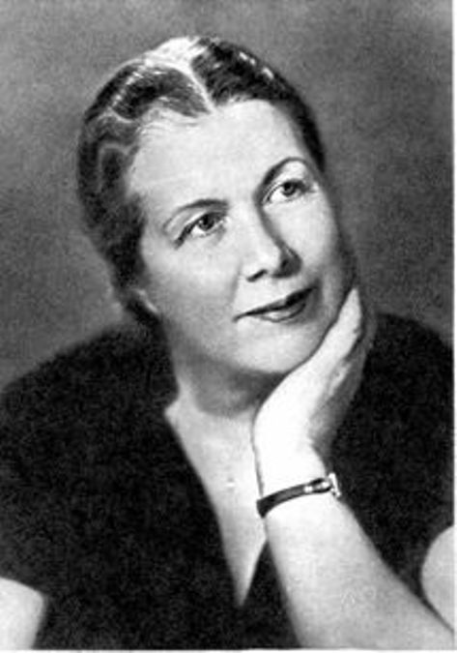
«Веселая грамматика»
Существительное _ школа,
Просыпается – глагол.
С прилагательным – веселый
Новый школьный день пришел.
Встали мы – местоименье,
бьет числительное – семь.
За ученье, без сомненья,
Приниматься надо всем….
Ольга Высоцкая

Slide 3
Что такое имя числительное?

Slide 4
02
Имя числительное – это часть речи.
Имена числительные обозначают количество предметов или порядок при счете. К ним можно поставить вопросы:
Сколько? семь, восемь, десять.
Который? первый, второй

Slide 5
03
Сколько? | Который?

Slide 6
04
Сколько? (Количество предметов) | Который? (Порядок предметов при счете)
две | второй
один | третий
три | шестой

Slide 7
05
Количественные | Порядковые
Сколько? (Количество предметов) | Который? (Порядок предметов при счете)
две | второй
один | третий
три | шестой

